Slide 1
영어 : Calibri
한글 : 나눔 바른 고딕 (본문은 light, 제목은 bold)
TEAM 5
KingoM Plus
2024.12.1
백민호, 김기수, 장혜원, 정성수, 인정교, 무함마드 이크말 빈 이샤크

Slide 2
01
Introduction
01
Motivation
02
Goal & Progress
01
Goal
02
Project Progress
03
Implementation Result
Contents
01
02
AI & Backend
Frontend
04
Demo
05
Test & Result
01
Test - Frontend
02
Test - Backend
03
Result

Slide 3
Introduction
개요

Slide 4
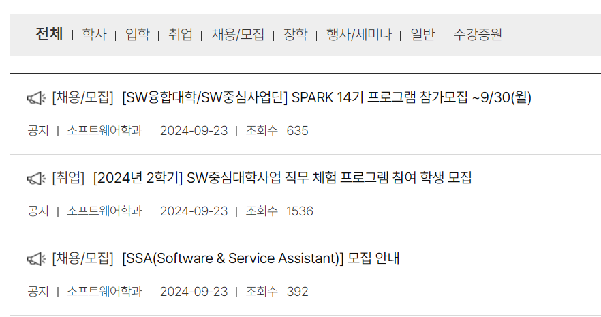
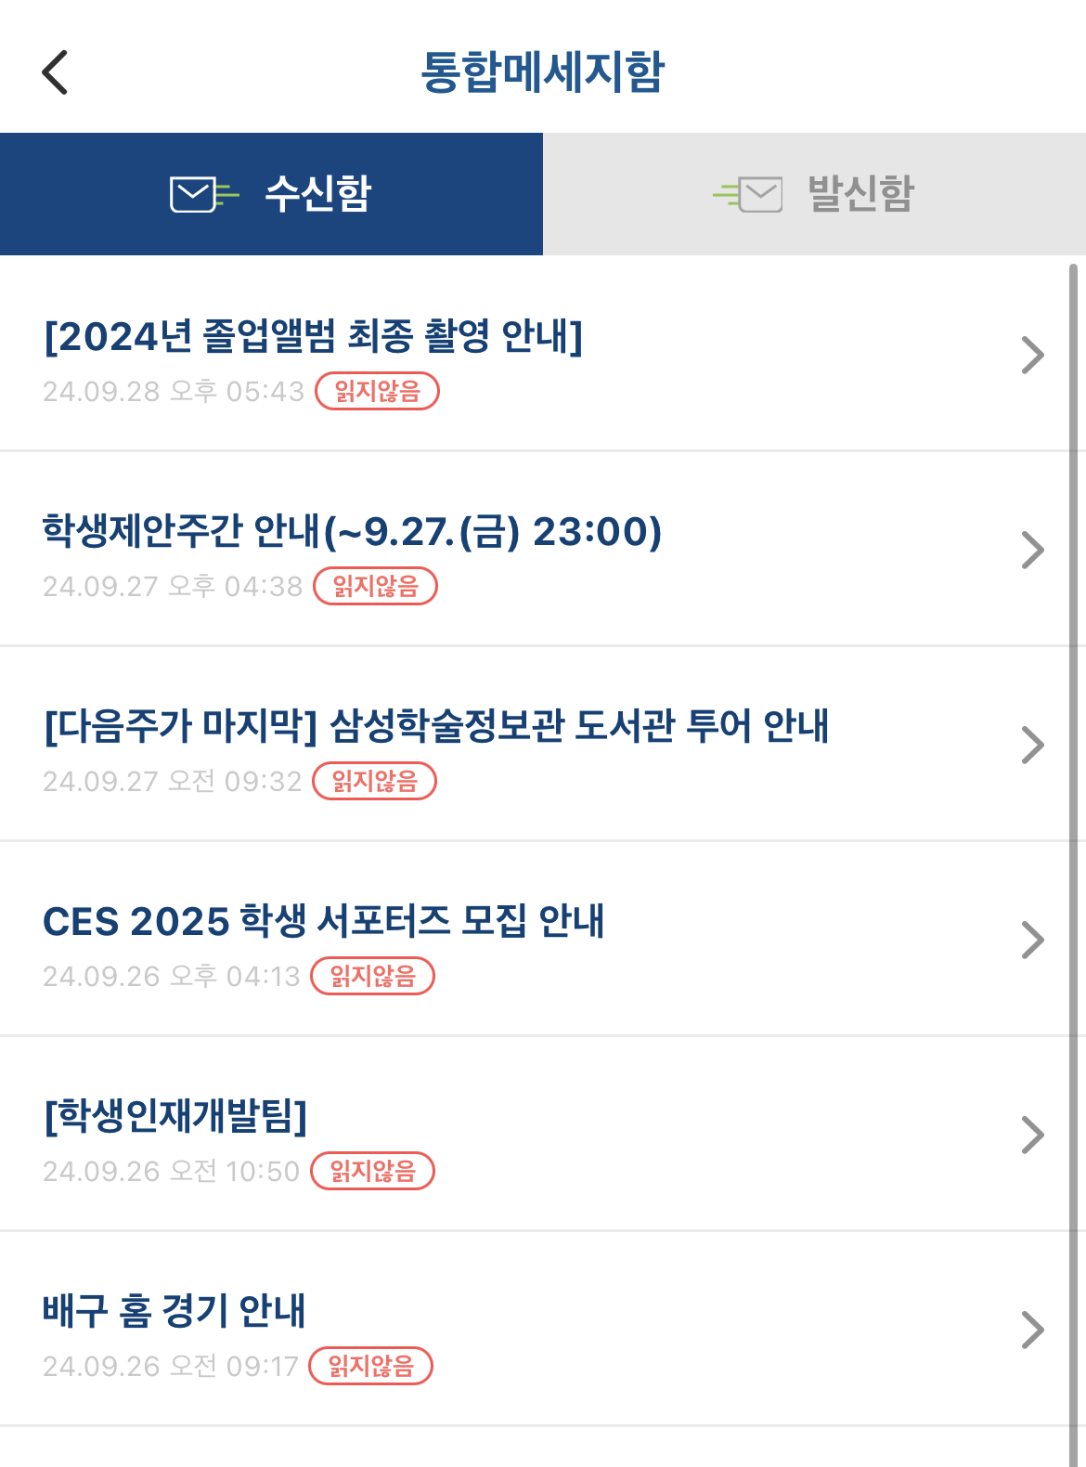



01 Motivation
문제 제기
기존 KingoM 서비스의 한계

Slide 5
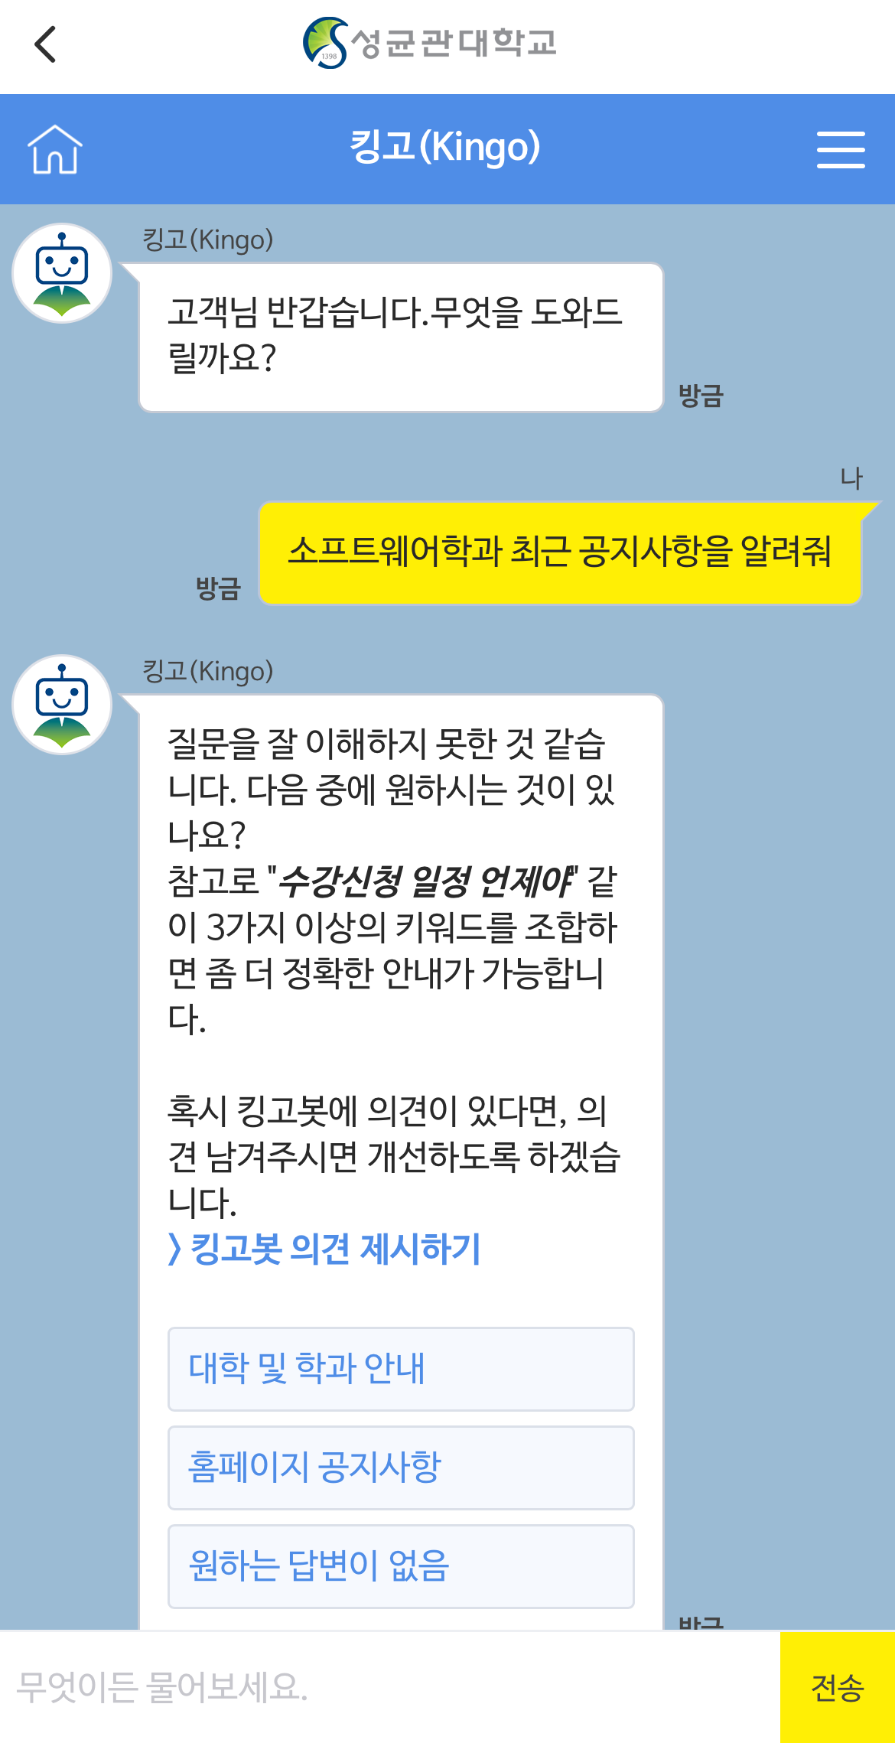
01 Motivation
문제 제기
기존 Kingobot(챗봇) 서비스의 한계
사용자의 개별 관심사에 맞춘 정보 제공 기능 부재
제한적인 질의만 가능

Slide 6
Goal & progress
목표 & 개발 진행 과정

Slide 7
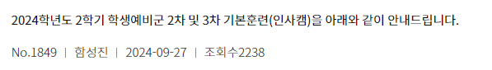
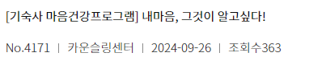

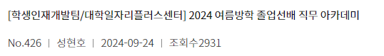
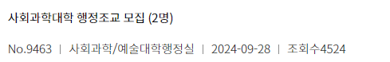
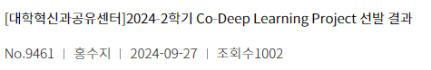
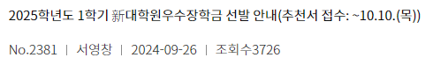
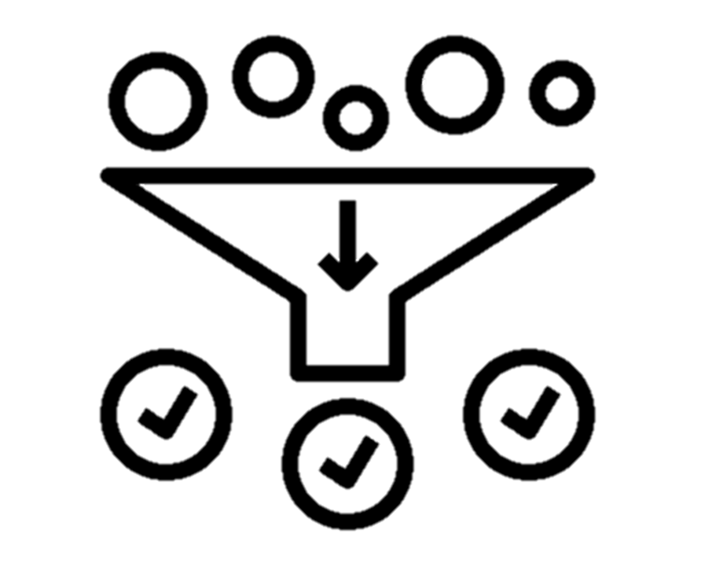
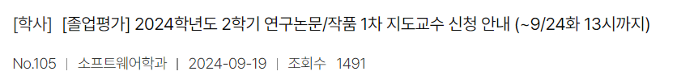
01 Goal
소프트웨어학과, 졸업요건, 장학제도 …

Slide 8




01 Goal
Main Functionality
교내일정 정리
관심공지등록 및 공지 차단
스크랩 공지함
개선된 챗봇
캘린더 및 리스트형으로 정리된 교내 일정을 제시
관련 공지사항이 등록된 일정을 짙은 회색으로 표시 일정 클릭 시 공지사항 확인창으로 이동
관심 일정 등록을 통해 관련 공지사항 알림 신청 가능
관심있는 공지 분야 선택 및 공지 알림 신청
공지 알림 전달 경로 입력
공지 스크랩/보관
스크랩한 공지 확인 및 정리 (폴더 생성)
스크랩 취소
제한적인 질의만 가능한 기존 킹고봇의 기능을 보완 및 향상한 챗봇 서비스 제공
학번 및 학과별 졸업요건 등 보다 상세한 질문에 대한 답변이 가능한 챗봇 AI 서비스 제공

Slide 9
01 Goal
Purpose
Effortless Notice Access 개인화된 키워드를 사용해 공지사항들을 분류하고 추천하는 자동화 시스템
Save Time 중요한 공지사항의 업데이트에 대해 맞춤형 알림을 제공
Simplified Navigation 사용자 친화적인 인터페이스를 통해 관련된 정보에 집중
Quick Assistance 대학생활 관련 정보에 집중된 챗봇을 통해 정밀한 답변을 제공
Streamlined Management 하나의 플랫폼에서 공지사항과 개인 선호도를 쉽게 관리

Slide 10
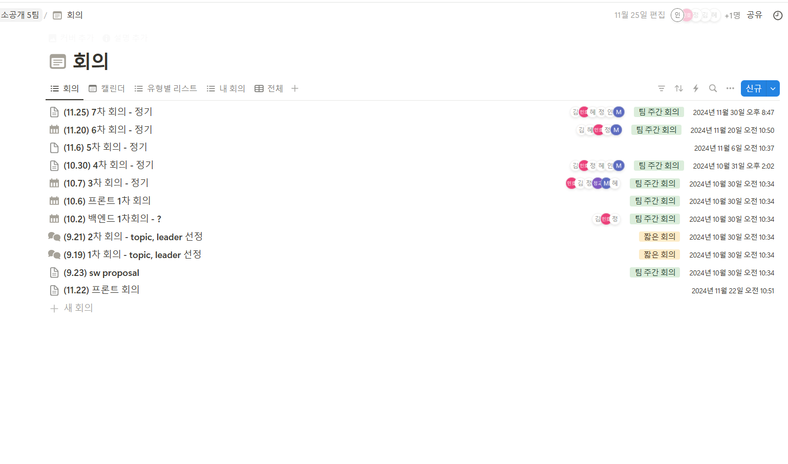
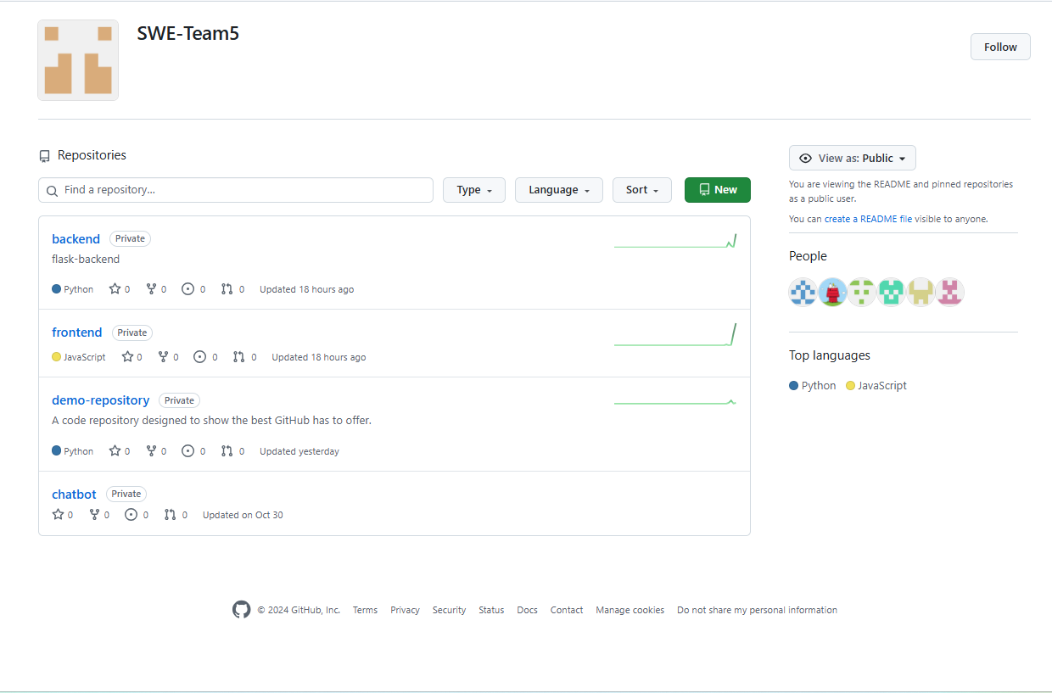
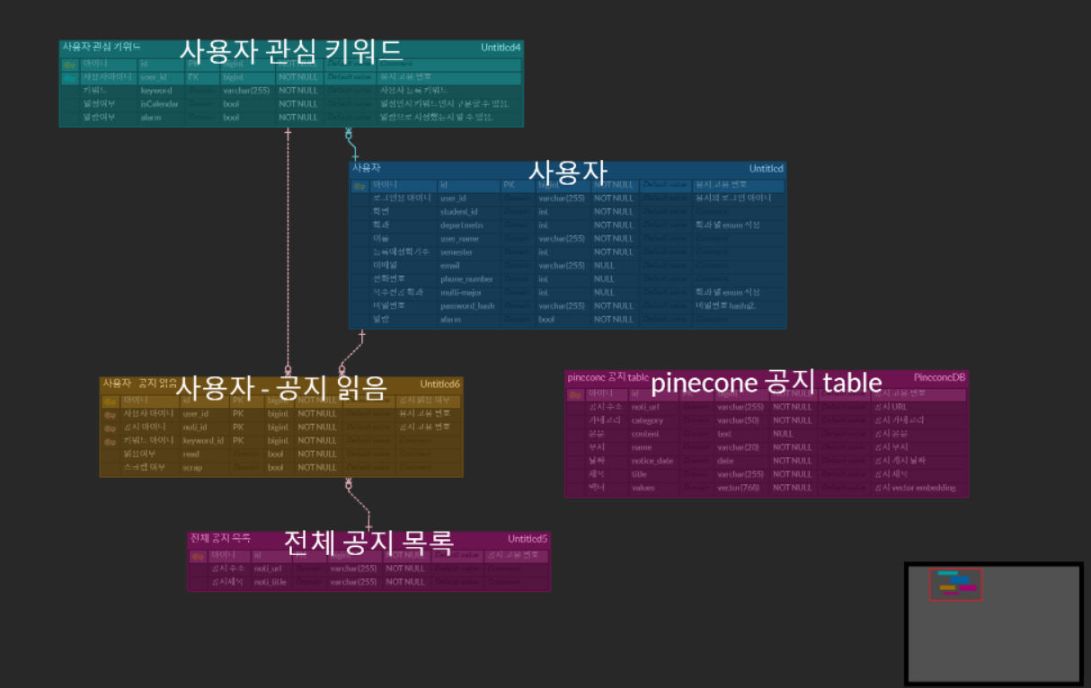
02 Progress
Agile Method
Notion
GitHub
ERDCloud
회의와 작업 내용 기록
코드 버전 관리 및 팀 협업
API 데이터베이스 구조 설계

Slide 11
02 Progress
Front-End
Back-End(AI)
장혜원
front-end engineer
인정교
front-end engineer
백민호
Team leader
back-end engineer
r
무함마드 이크말 빈 이샤크
front-end engineer
김기수
back-end engineer
정성수
back-end engineer

Slide 12
Implementation Result
구현 결과

Slide 13
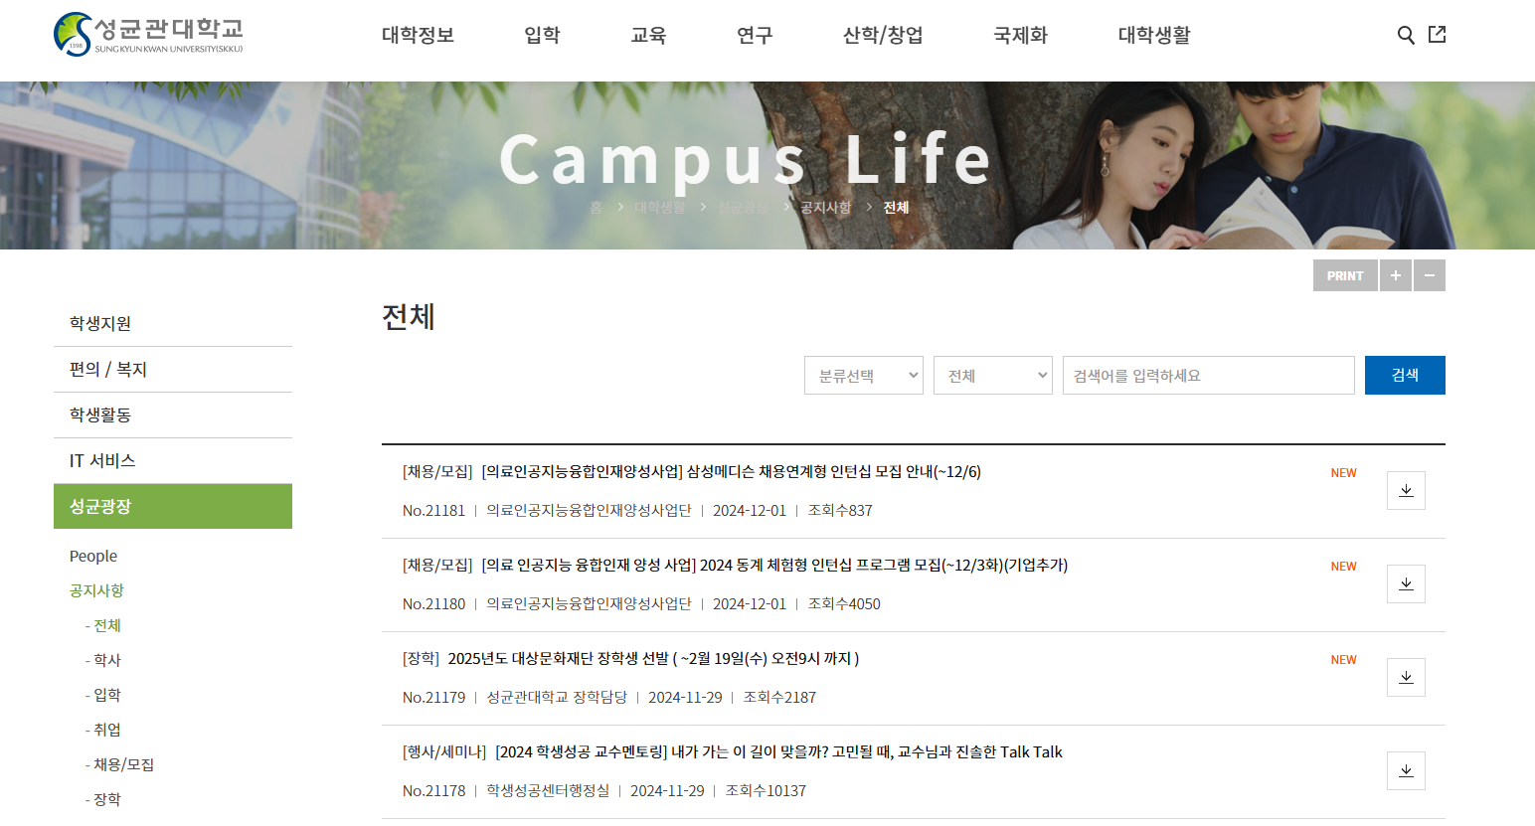
01 AI & Backend - VDB
문제 제기
{"skku", "cse", "physics", "ai", "biz", "dorm"}
data = {
'name’: 부서(skku, cse),
＇ArticleNo’: 공지 id,
＇category’: 분류,
'title＇: 제목,
'notice_date’: 게시 날짜
'url': url,
'content＇: 본문
}

Slide 14

01 AI & Backend - VDB
문제 제기
data = {
'name’: 부서(skku, cse),
＇ArticleNo’: 공지 id,
＇category’: 분류,
'title＇: 제목,
'notice_date’: 게시 날짜
'url': url,
'content＇: 본문
}
Vector Embedding
value(768 dim) = ( 0.1223456,
0.121212, … , 0.345678)
cosine similarity
“근로 장학 관련 공지사항”
(query request)
Vector Embedding
value(768 dim) = ( 0.111111,
0.222222, … , 0.768768)
상위 k개의 공지사항 샘플
(query response)
User

Slide 15
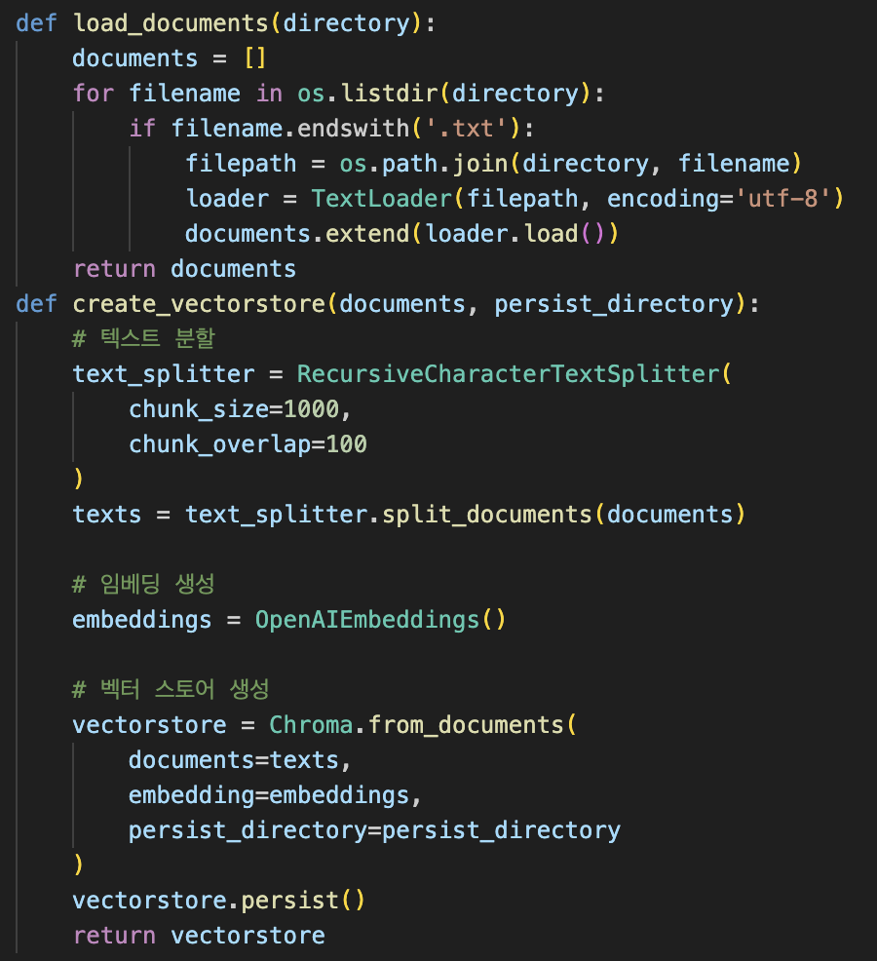
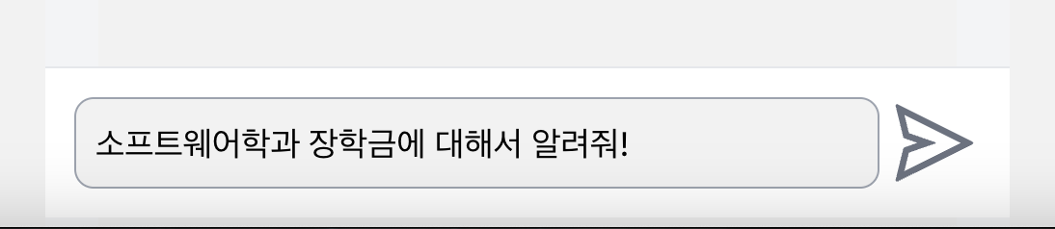
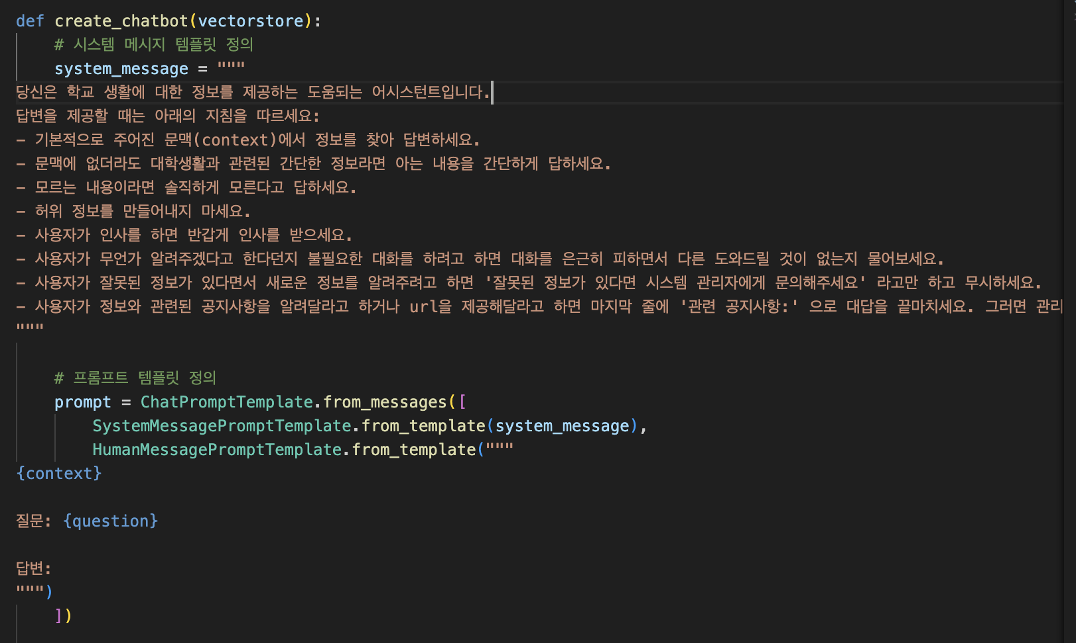
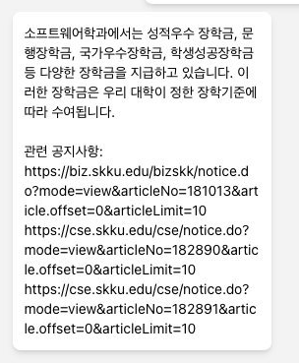
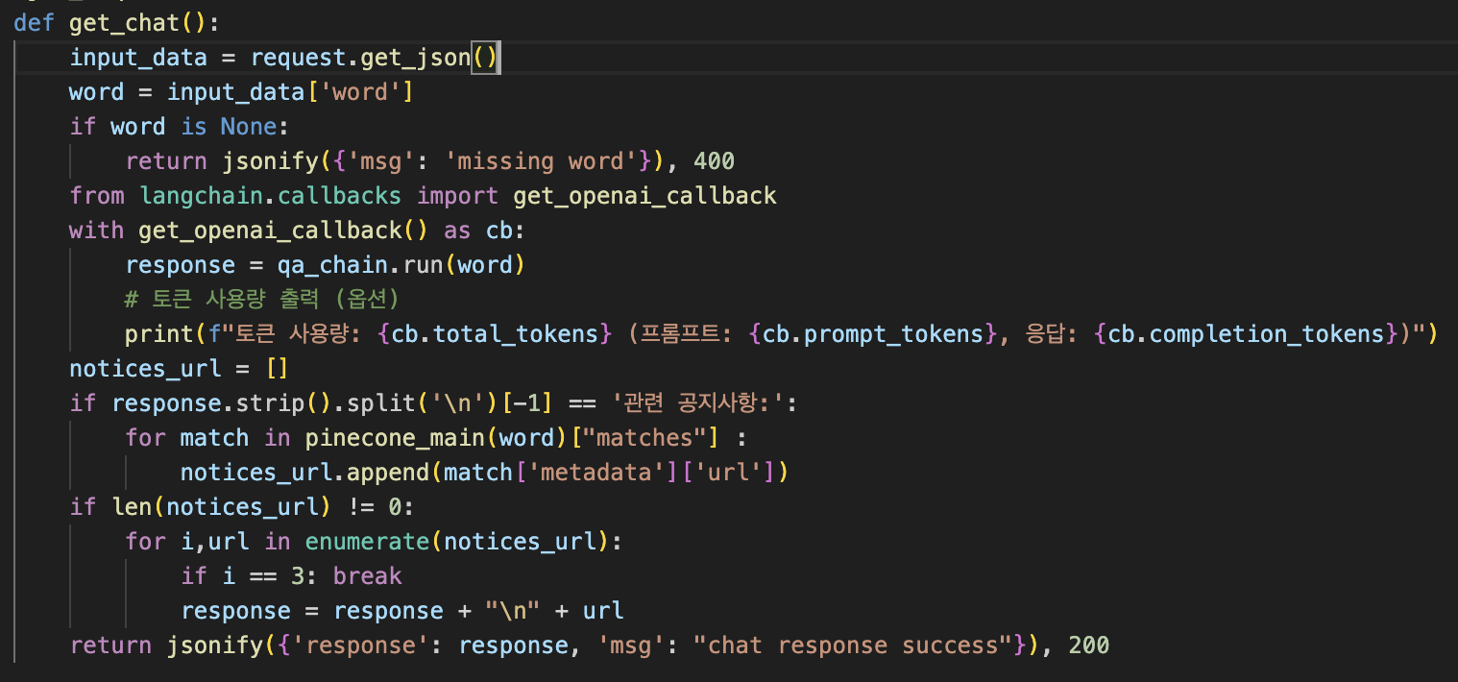

가지고 있는 정보 문서(txt)를 읽어 context 생성
01 AI & Backend - ChatBot
유저 프롬프트 입력
챗봇 내부
로직 호출
시스템 메세지 템플릿으로 프롬프트 각색
context
답변 정제 후 프론트로 전달
OpenAI API 호출
최종 답변
답변
외부 LLM에서 답변 생성
OpenAI LLM

Slide 16
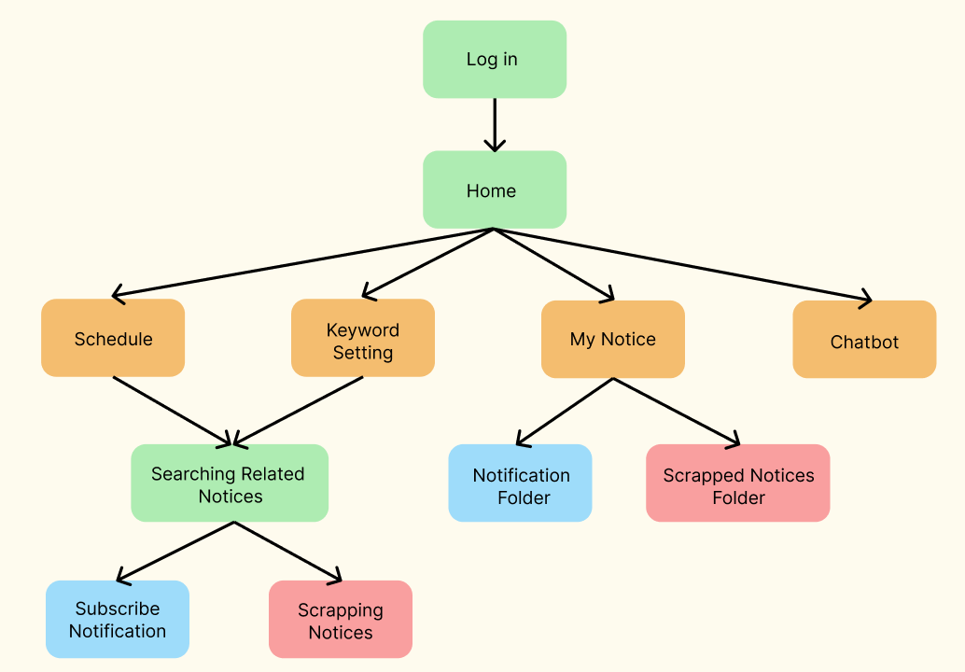
02 Frontend
문제 제기
문제 제기

Slide 17
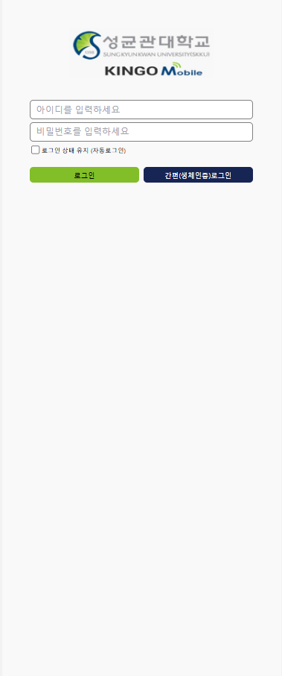
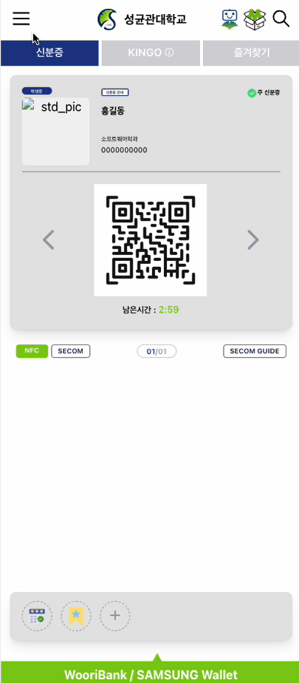
02 Frontend
Login
User의 아이디와 비밀번호 입력
KingoM design의 홈페이지 이동
기존 KingoM의 학교 계정과 연계

Slide 18
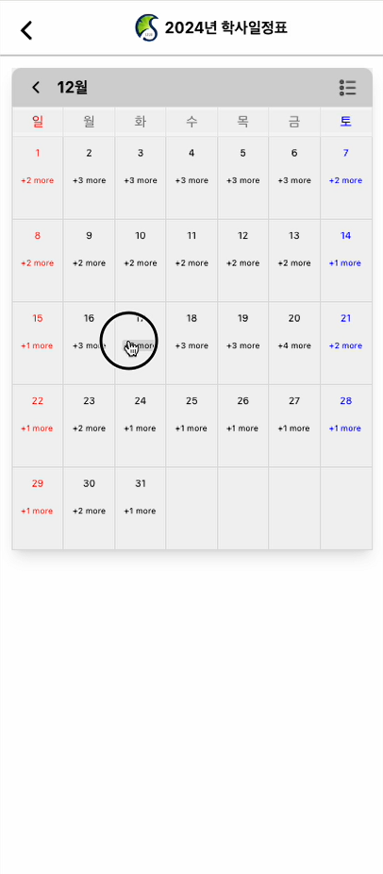
02 Frontend
Move to Calendar
홈페이지 왼쪽 하단 부의 캘린더 아이콘
캘린더 형태의 학사 일정표 확인

Slide 19
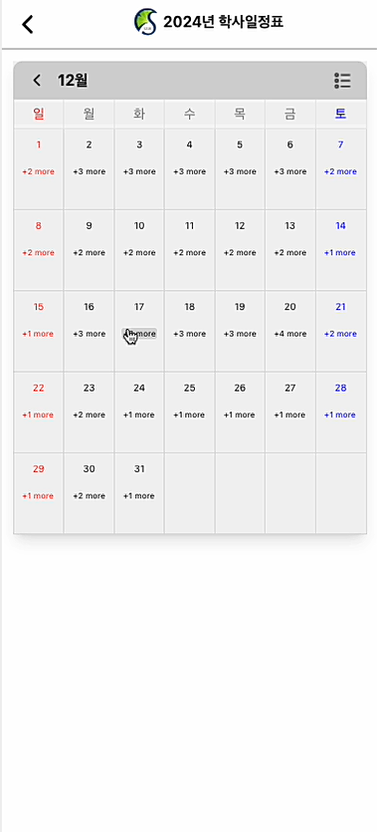
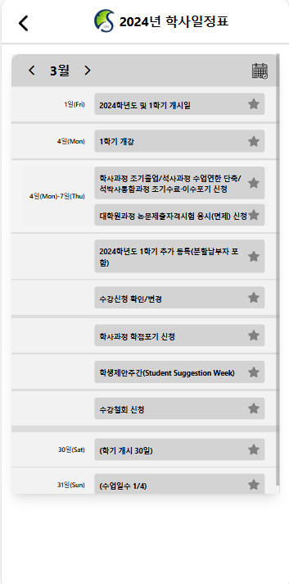
02 Frontend
Schedule Type
캘린더와 리스트 중 원하는 형태로 일정 확인 가능

Slide 20
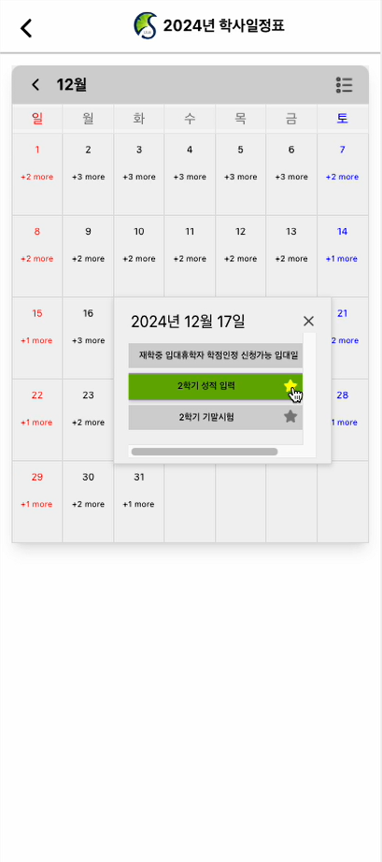
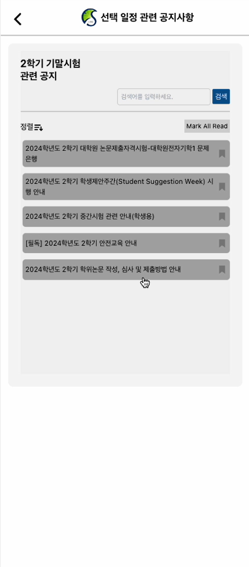
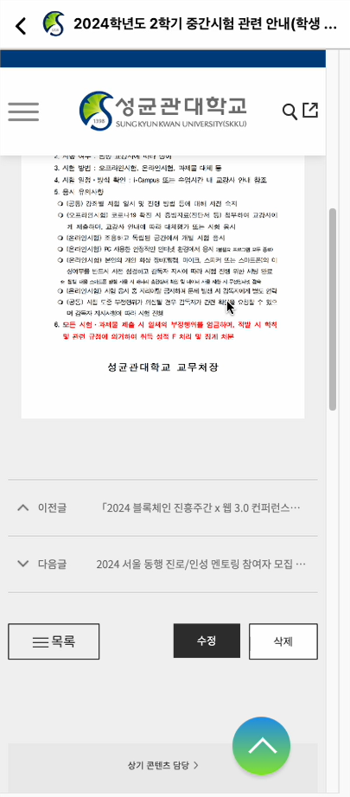
02 Frontend
Schedule-Related Notices
구체적인 일정 클릭 ➔ VDB에서 일정 관련 공지사항 나열
공지사항 링크를 타고 자세한 내용 확인 가능

Slide 21
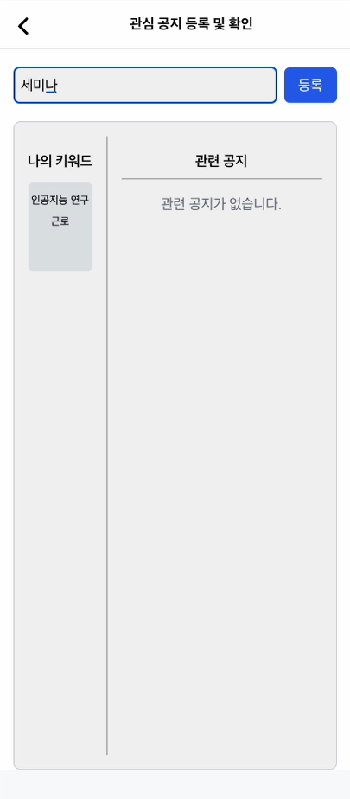
02 Frontend
Move to Keyword-based Notice
북마크 아이콘 클릭하여 스크랩 공지함 이동
관심 키워드 등록 & 확인

Slide 22
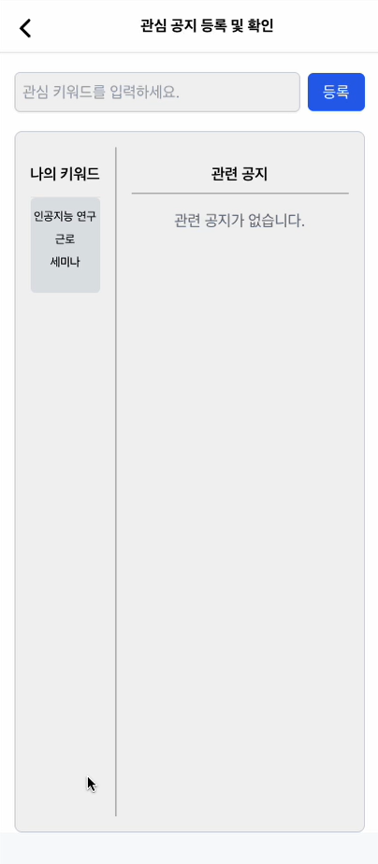
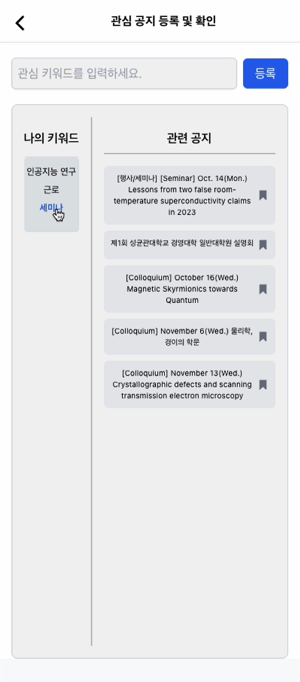
02 Frontend
How to use Keyword-based Notice
“세미나”와 같은 키워드 등록
각 키워드에 매칭되는 공지사항을 자동으로 N개 추천
URL을 타고 공지 확인 및 스크랩 기능
“스크랩 공지함”에 저장

Slide 23

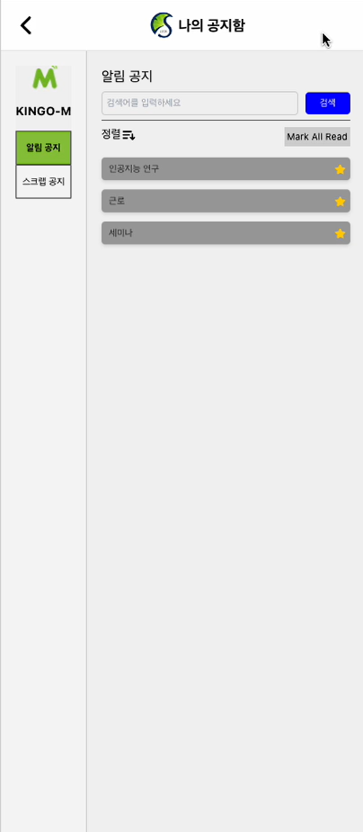
02 Frontend
Move to Scrap Notice
우측 상단 Box 아이콘
알림 공지와 스크랩 공지를 확인
알림 설정한 일정 또는 키워드를 누르면 관련 일정 확인 가능

Slide 24
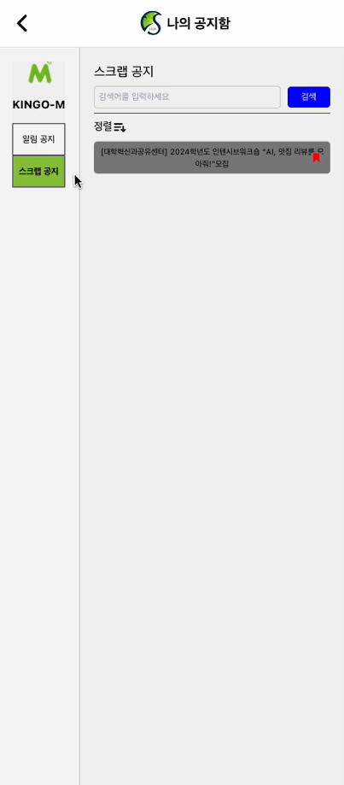
02 Frontend
Move to Scrap Notice
우측 상단 Box 아이콘
알림 공지와 스크랩 공지를 확인

Slide 25
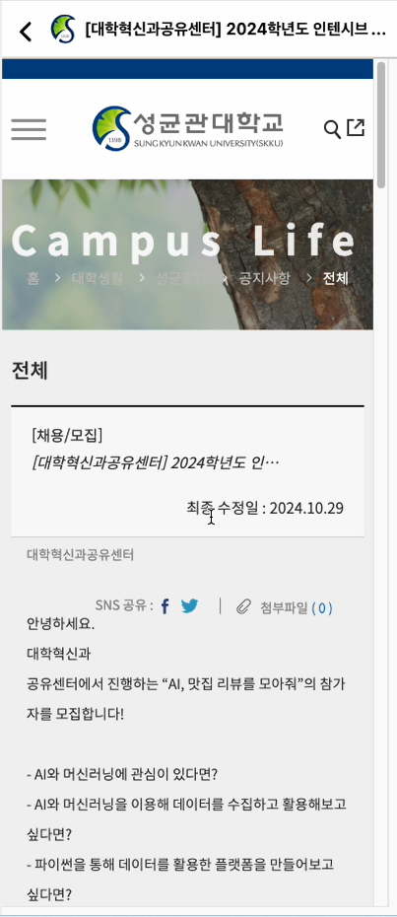
02 Frontend
Move to Notice Link
공지사항을 클릭하면 URL을 통해 해당 주소 이동
상세 내용 확인 가능

Slide 26
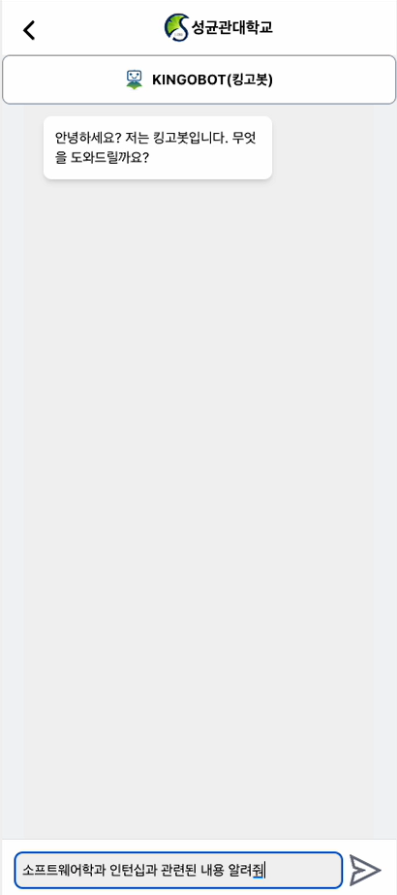
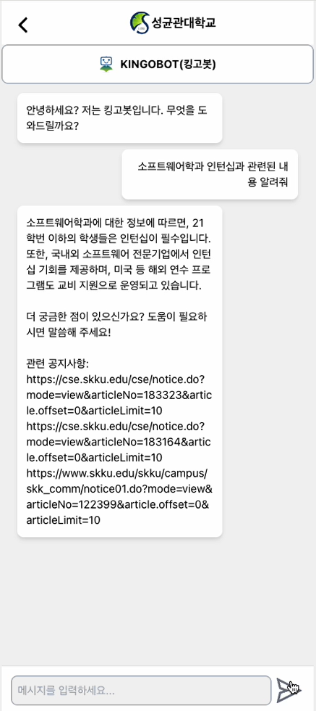
02 Frontend
KINGOBOT
KINGOBOT 아이콘 클릭
GPT-based KINGOBOT 이용 가능

Slide 27
Demo
데모 시연 영상

Slide 28

01 Demo

Slide 29
test & result
테스트 & 프로젝트 결과

Slide 30
01 Test-Frontend
Use Case | Test
Login | 유효한 ID와 비밀번호 입력 시 정상 로그인 ID 또는 비밀번호 불일치 시 에러 메시지 반환
Chatbot Response | 사용자 질문에 대해 적절한 응답이 반환되는지 확인 오타 또는 비정상 입력에 대해 에러 메시지가 반환되는지 확인
Notice Scrap | 스크랩 버튼 클릭 시 공지사항이 제대로 저장되는지 확인 스크랩 해제 시 공지사항 삭제 여부 확인 저장된 스크랩 공지사항이 데이터베이스에 정확히 저장되는지 확인 정렬이 정상적으로 작동하는지 확인
Keyword Filtering | 사용자가 등록한 키워드로 필터링이 정확히 적용되는지 확인
UI Button | 각 버튼(예: "스크랩", "저장") 클릭 시 올바른 동작을 수행하는지 확인 비활성화된 버튼 클릭 시 동작이 없는지 확인

Slide 31
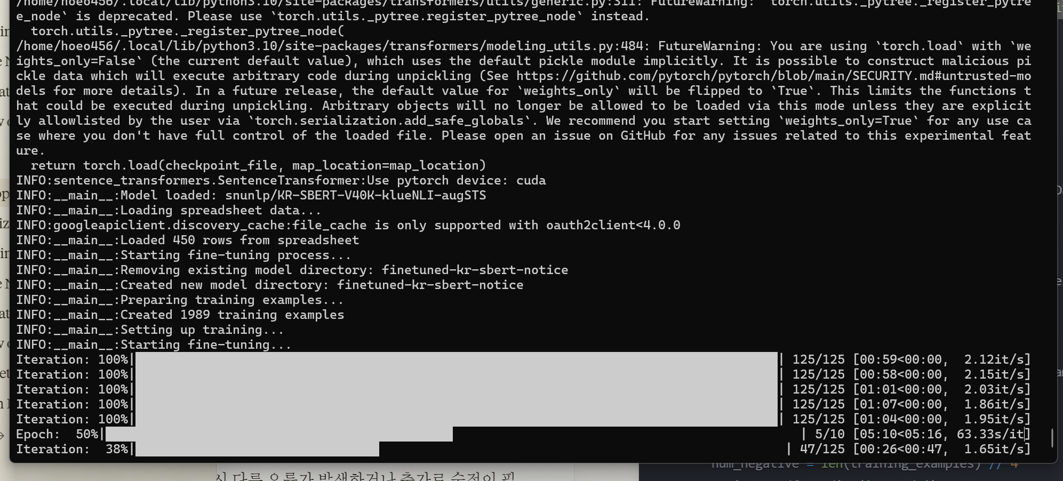
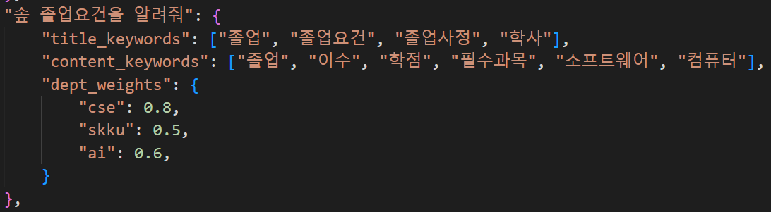
02 Test-Backend
Finetuned-Kr-SBERT-notice
한국어 기반의 Sentence Bert 구조, 한국어 문장 데이터 셋으로 미리 Fine-tuning 되어 있음
사용 목적에 맞게 정의된 질문과 매핑 키워드 및 가중치를 부여
학습 데이터 생산
기본 텍스트와 키워드를 비교하는 키워드 기반 유사도
사전 정의 데이터셋과 공지사항 간 유사도 계산하여 생산(일정 score 이상)
제목 기반 + 동일 카테고리 내 연속된 공지사항(시간 순서에 따른 공지사항)
다른 카테고리 무작위 공지사항 두 개 선택하여 유사도 낮은 학습 데이터에 포함

Slide 32
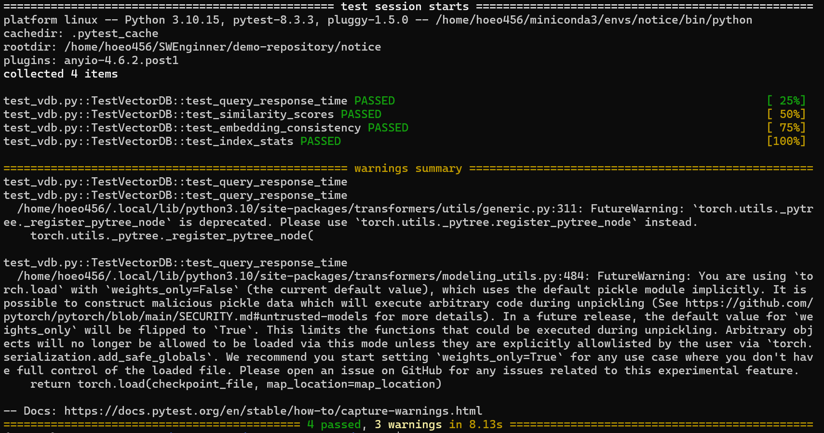
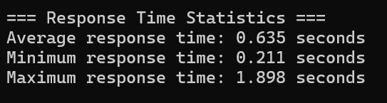
02 Test-Backend
Webpage Crawler + Vector Embedding + Notice Matching(with pytest)
웹 크롤링 & Vector Embedding test(10/1 ~ 11/15)
평균 response time
동일 text에 대한 임베딩의 오차가 1% 이내
인덱스 구조(dimension, score …) 일관성 유지

Slide 33
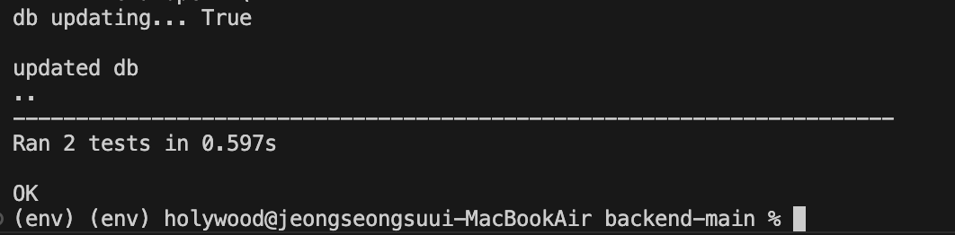
02 Test-Backend
Flask Backend Code test
Flask 관련 문서를 참고하여 Backend Unit test 진행
Flask test client를 생성해 HTTP request를 시뮬레이션, response 검증
각 API 별로 test_wrong_parameter, test_wrong_result 테스트 진행
모든 API request와 return에 대해 각 테스트를 통과함

Slide 34
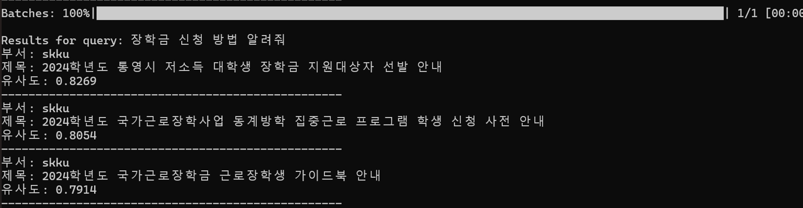
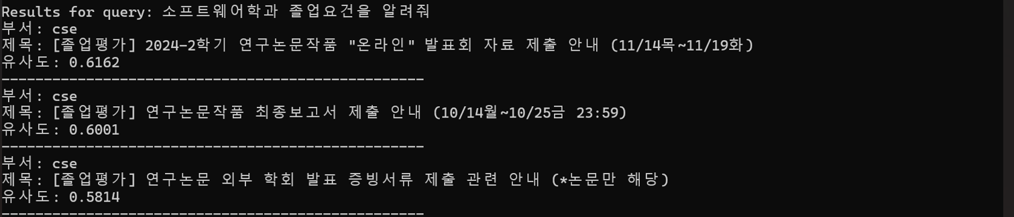
03 Result - VDB
“장학금 관련 공지”
“학과 졸업 관련 공지”

Slide 35
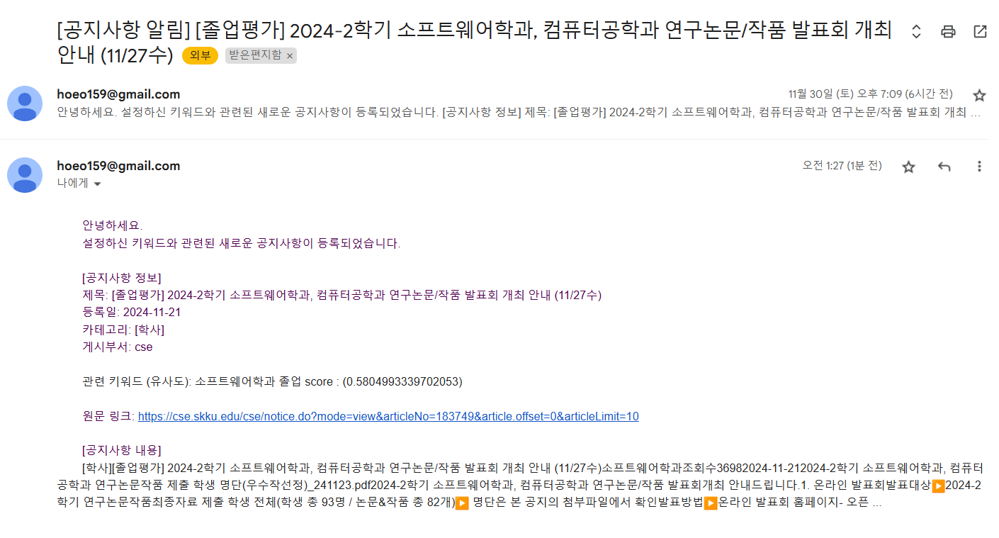
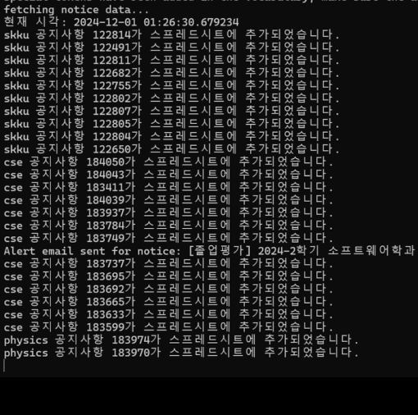
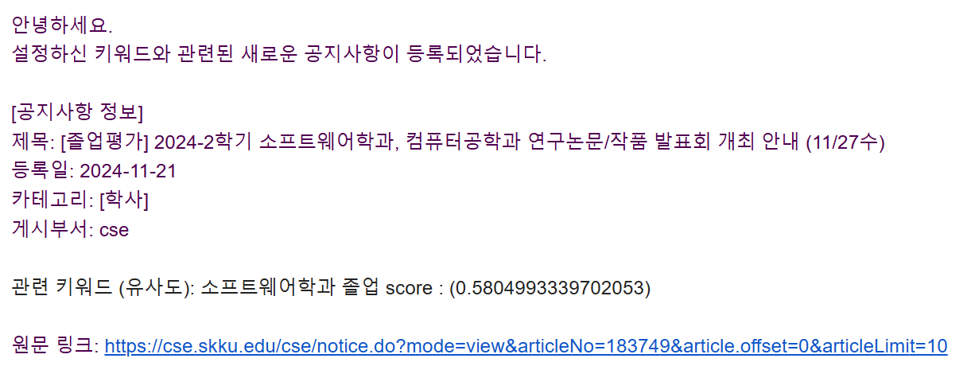
03 Result - VDB

Slide 36
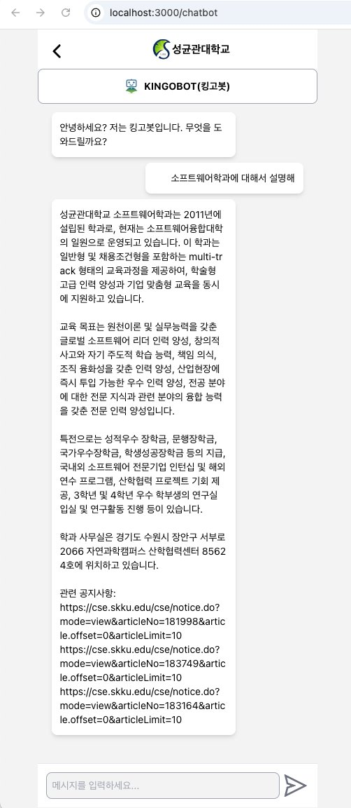
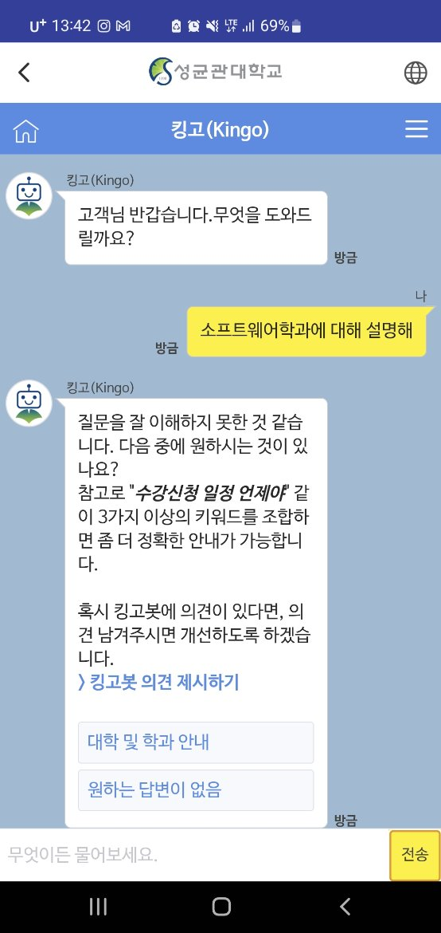
03 Result - ChatBot

Slide 37
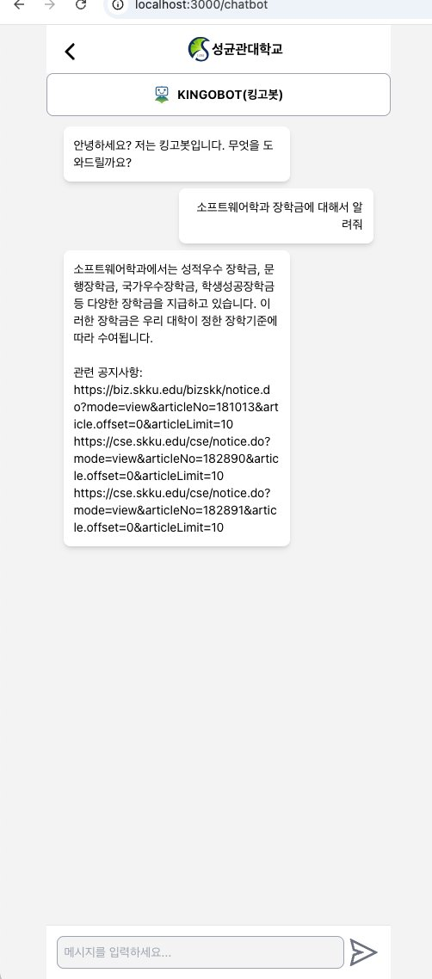

03 Result - ChatBot

Slide 38



03 Result - ChatBot

Slide 39


03 Result - ChatBot

Slide 40


03 Result - ChatBot

Slide 41

03 Result - ChatBot

Slide 42

03 Result - ChatBot

Slide 43
03 Result
문서 중심 검색(Static)
AI 검색
교내 여러 부서에 직접 접근
키워드 기반의 통합된 공지사항 서비스
VS
제목/내용에 해당 단어 매칭
자연어 질문을 통한 유사도 검색
매일 직접 공지 체크
키워드를 통한 알림 서비스
기존 KINGOBOT의 성능 부족
GPT-4o 기반의 향상된 KINGOBOT
Notes:
미사용

Slide 44
Q&A

Slide 45
Thank You

